Slide 1

ОДЕСЬКИЙ НАЦІОНАЛЬНИЙ МЕДИЧНИЙ УНІВЕРСИТЕТ
КАФЕДРА ТЕХНОЛОГІЇ ЛІКІВ
Вплив на біодоступність та терапевтичну активність просторової ізомерії та оптичних властивостей лікарських речовин.
Практичне заняття з дисципліни «Біофармація»
Презентацію підготував:
д.фарм.н. Борисюк І.Ю.
к.ф.н., доц. Фізор Н.С.
к.б.н., ас. Валіводзь І.П.
ас. Молодан Ю.О.
ас. Акішева А.С.

Slide 2
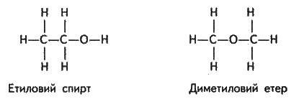
Явище ізомерії
Ізомерія — явище, яке полягає в існуванні сполук , що мають однакові молекулярні формули, але відрізняються порядком зв'язування атомів у молекулі (будовою).
Молекулярна формула: ?

Slide 3
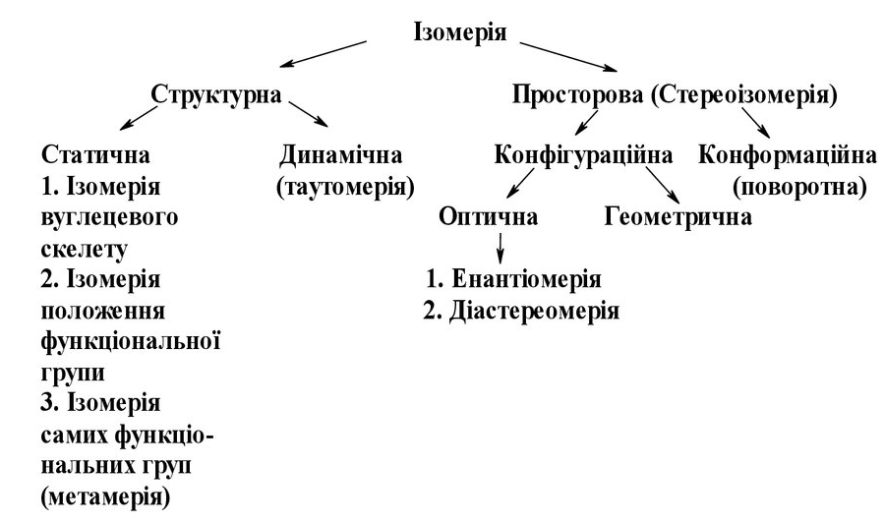
Класифікація ізомерії

Slide 4
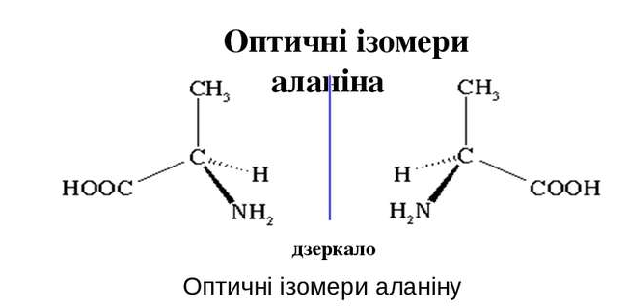
Оптична ізомерія
Оптична ізомерія (дзеркальна ізомерія, енантіомерія) спостерігається у речовин, які проявляють оптичну активність, тобто здатних обертати плоскополяризований світловий промінь. Ці речовини мають один асиметричний атом вуглецю і називаються енантіомерами. Існують D, L- (носить відносний характер) і R, S-класифікація оптичних ізомерів.

Slide 5
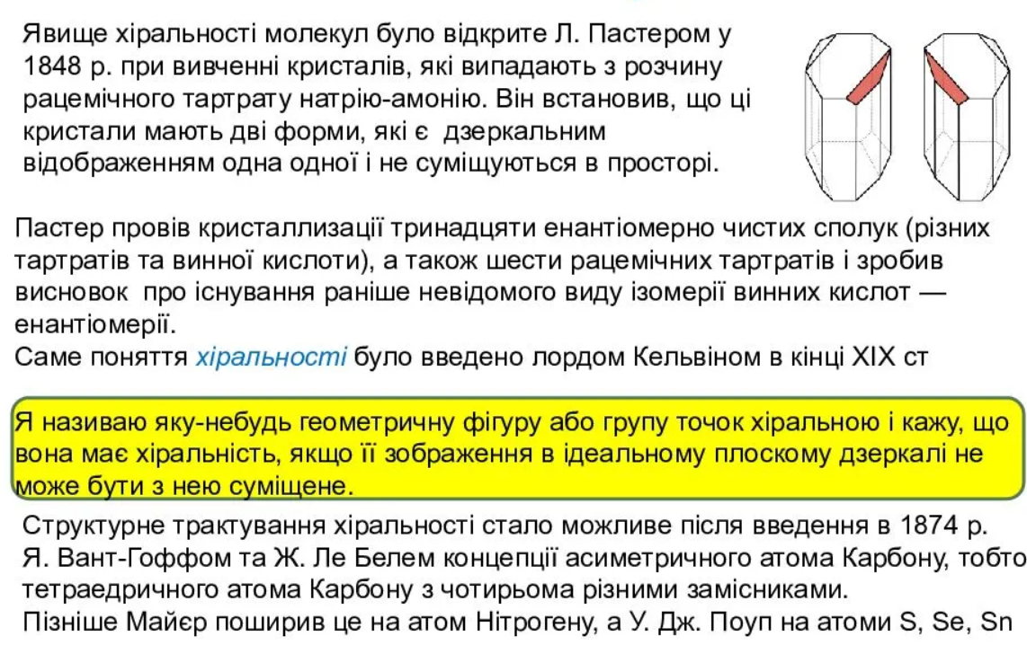
Оптична ізомерія

Slide 6
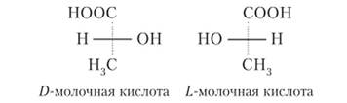
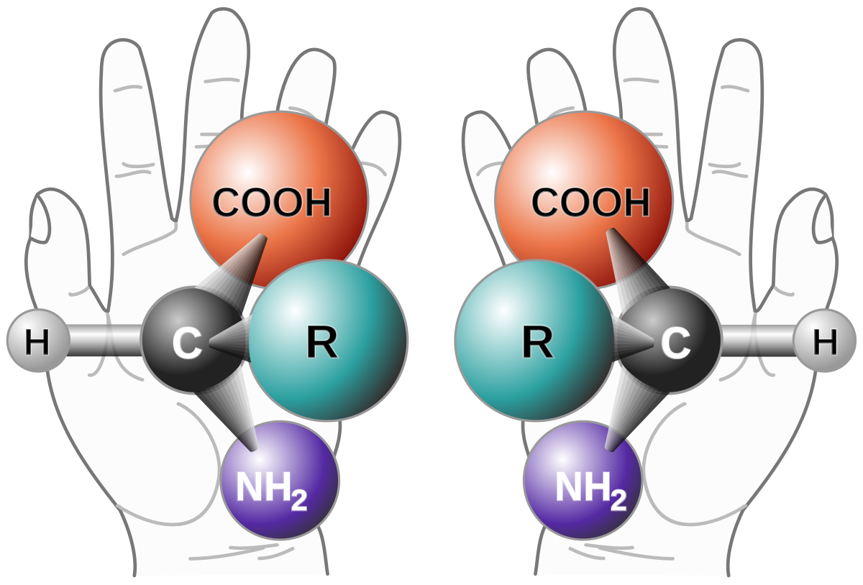
Енантіомери
Енантіомери (оптичні ізомери, дзеркальні ізомери, антиподи) - це стереоізомери, молекули яких відносяться між собою як предмет і несумісне з ним дзеркальне відображення (ХІРАЛЬНІСТЬ).
Всі хімічні і фізичні властивості енантіомерів однакові, крім двох: обертання площини поляризованого світла і біологічна активність.

Slide 7
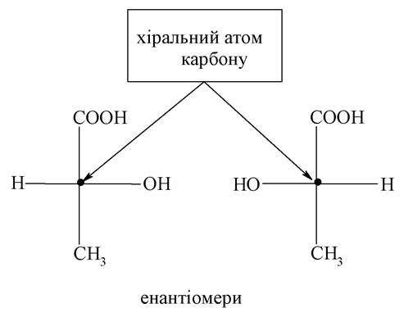
Умови енантіомерії:
1) атом Карбону знаходиться в стані sp3 -гібридизації;
2) відсутність будь-якої симетрії;
3) наявність асиметричного (хірального) атома Карбону, тобто атома, що має чотири різних замісника.

Slide 8
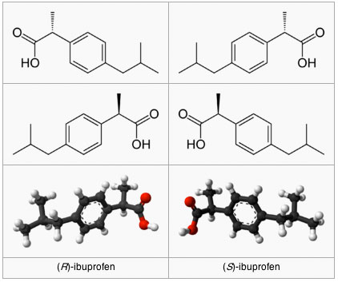
Приклад (енантіомери ібупрофену):
Наприклад, існують 2 енантіомера ібупрофену - R (-) і S (+).
Неактивний енантіомер R (-) перетворюється in vivo в активний ізомер S (+).
Поліпшена шлунково-кишкова переносимість ібупрофену обумовлена конкуренцією неактивного ізомеру R (-) з ізомером S (+) за місце звʼязування на ЦОГ-1, у результаті чого зменшується інгібуючий ефект останньої на синтез простагландинів.
Отже, присутність варіантних біологічних активних речовин, заснованих на їх різноманітних енантіометричних характеристиках у субстанції може привести до:∙ небажаних побічних ефектів, токсичності, яку чинить один з ізомерів, прояву значної різниці в абсорбції, прояву значних варіацій в утвореннях сульфатно-протеїнових звʼязків, різного ступеню метаболізму, трансформації в токсичну субстанцію (погіршення метаболізму), вплив на метаболізм інших ліків, які приймаються одночасно.

Slide 9
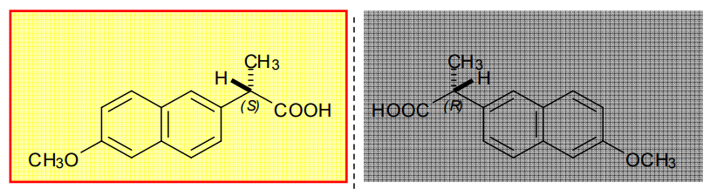
Приклад напроксен
(нестероїдний протизапальний засіб)
Оптичні властивості лікарських препаратів суттєво впливають на фармакокінетику та фармакодинаміку.
Наприклад, (S) – (+) натрію напроксен проявляє жарознижуючу, анальгетичну та протизапальну активність.
На відміну від нього R – (–) натрію напроксен є не активним.

Slide 10
Приклад хінін сульфат
Правообертаючий ізомер хініну сульфату, на відміну від лівообертаючого аналога володіє антиаритмічною активністю.
Випускають його у вигляді таблеток пролонгованої дії - хінідину сульфату, який в організмі рівномірно вивільнює лікарську речовину за 8-10 годин.

Slide 11
Правообертаючий ізомер – пахикарпину гідрохлориду стимулює родову діяльність.
Його лівообертаючий ізомер – спартеїн – зменшує частоту серцевих скорочень при синусовій тахікардії (антиаритмічна дія).

Slide 12
причин різної фізіологічної активності стереоізомерів лікарських препаратів
Однією з причин різної фізіологічної активності стереоізомерів лікарських препаратів є відмінності в їх проникненні в організм. Ці відмінності можуть бути повʼязані як з особливостями будови і властивостями біологічних мембран, які самі побудовані з оптично активного, асиметричного матеріалу, так і з наявністю в мембранах спеціальних систем, які здійснюють перенесення метаболітів через мембрани. Відомі стереоспецифічні транспортні мембранні системи, при дії яких концентрація L-амінокислот усередині клітин підвищується приблизно в 500 разів у порівнянні з навколишнім середовищем. D-амінокислоти цими системами не транспортуються.

Slide 13
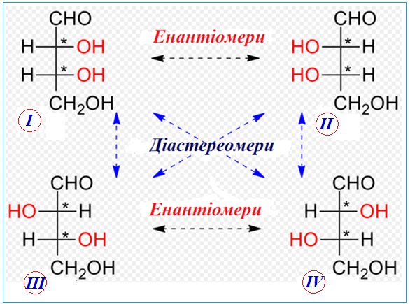
При наявності в молекулі більше 2-х асиметричних атомів Карбону існують стереоізомери, які є дзеркальними (оптичними) антиподами. Їх називають діастереомерами.
Грунтуючись на фізико-хімічних властивостях, можна ефективно провести розподіл діастереоізомерів за допомогою використання затверджених технологій стандартного хімічного розподілу кристалізації та колонкової хроматографії. Необхідно відзначити, що «енантіомери» неможливо розділити жодним з вище наведених методів, поки вони не будуть конвертовані до
діастереоізомерів.

Slide 14
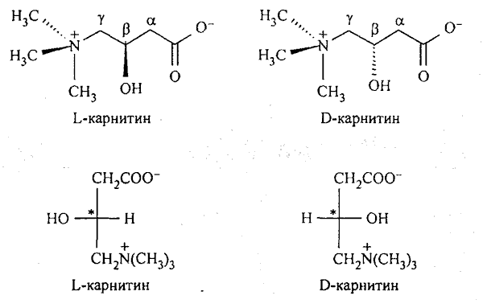
Приклад карнітін
L-Карнітин відноситься до основних незамінних кислот, оскільки виконує головну роль в транспорті жирних кислот в мітохондрії. У клінічній практиці L-карнітин з успіхом застосовується в комплексній терапії широкого спектра захворювань, таких як анорексія, синдром хронічної втоми, серцево-судинна патологія, гіпоглікемія, чоловіче безпліддя, захворювання нирок і дефіциті карнітину при гемодіалізі. D-Карнітин біологічно неактивний і викликає цілий ряд побічних ефектів, що проявляються взаємодією D-форми з природною L-формою карнітину.
Результати експериментальних і клінічних досліджень з оцінки ефективності L-, D- і DL-карнітину вказують на перевагу L-форми карнітину в порівнянні з його оптичним ізомером або рацематом.

Slide 15
Конформаційна ізомерія
Конформаційна ізомерія зумовлена обертанням атомів або атомних груп навколо однієї або декількох простих σ-звʼязків. У результаті обертання навколо С-С-звʼязків молекули можуть мати різні просторові форми, які називають конформаціями.

Slide 16
Конфігураційні ізомери
Конфігураційні ізомери це стереоізомери, молекули яких мають різне розташування атомів в просторі без урахування конформацій.

Slide 17
